Slide 1


MIAGE SALE (Etablissement de Formation Professionnelle Privé)
Niveau
Technicien Spécialisé
Filière
Développement Informatique
Sujet
Création D´une application Web de gestion des smartphones
Réalisé par:
Encadré par:
M. : EZITOUNI Oussama
M.: simo HOUKKAD
M. : ELMANSOURI Abdellatif

Slide 2
PLAN
Introduction
Problématique
Solution
Analyse et Spécification
Conception
Réalisation
Conclusion et Perspectives

Slide 3
PLAN
Introduction
Problématique
Solution
Analyse et Spécification
Conception
Réalisation
Conclusion et Perspectives

Slide 4
INTRODUCTION
Dans le cadre de ma 2 année de formation j’ai réalisé un projet qui concrétise et utilisé mes connaissances que nous avons acquises durant cette année.
Mon projet consiste à la Création d ́une application Web de gestion des smartphones .
Mon application site web permet aux utilisateurs de faire des achats de smartphones en ligne .
Dans ce rapport, en va définir en premier lieu les outils informatiques utilisé lors du développement de ce projet.
Ensuite on définit la problématique des ventes smartphones en ligne et la solution à régler ce problème ainsi le fonctionnement et les fonctionnalités assurés par mon application web.

Slide 5
PLAN
Introduction
Problématique
Solution
Analyse et Spécification
Conception
Réalisation
Conclusion et Perspectives

Slide 6
PROBLEMATIQUE
Depuis sa mise en place La procédure existante atteint ces objectifs avec une fréquence limité et non extensible voir qu’elle ne concerne qu’un nombre limité des clients qui sont très proches de la société pour pouvoir visiter les vitrines, voir les produits exposés et savoir la disponibilité de ces derniers ainsi que leurs prix et leurs caractéristiques techniques, tout ça représente une entrave devant la commercialisation des produits.
Que faire ?

Slide 7
PLAN
Introduction
Problématique
Solution
Analyse et Spécification
Conception
Réalisation
Conclusion et Perspectives

Slide 8

SOLUTION PROPOSÉE
Cette section a pour objectif de présenter la solution proposée. Cette solution est conçue de propose de développer une application web intitulé :
Application web de vente smartphones

Slide 9
PLAN
Introduction
Problématique
Solution
Analyse et Spécification
Conception
Réalisation
Conclusion et Perspectives

Slide 10
Analyse et Specification
LES BESOINS FONCTIONNELS
- Inscription des clients.
- Ajout des produits choisis au panier - Confirmation de la commande. - Le payement en ligne.

Slide 11
Analyse et Specification(La Suite)
LES BESOINS Non FONCTIONNELS
Les erreurs : Les ambigüités doivent être signalées par des messages d’erreurs.
Bonne Interface : L’application doit être adaptée à l’utilisateur sans qu’il ne fournisse aucun effort (utilisation claire et facile).
Fiabilité: L’application doit fonctionner de façon cohérente sans erreurs.

Slide 12
PLAN
Introduction
Problématique
Solution
Analyse et Spécification
Conception
Réalisation
Conclusion et Perspectives

Slide 13
La méthode UML
Pour la Conception on a utilisé la méthode UML (Unified Modeling Language )
Le langage UML est constitué de diagrammes intégrés utilisés par les développeurs informatiques pour la représentation visuelle des objets, des états et des processus dans un logiciel ou un système.

Slide 14
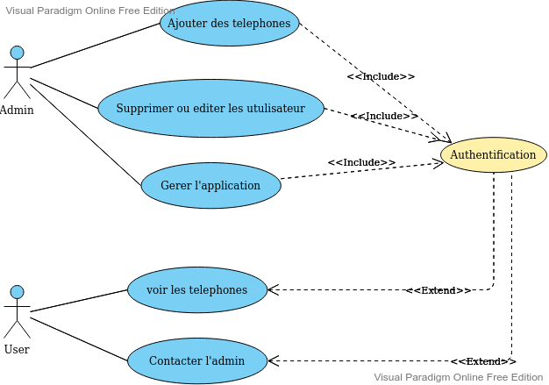
Diagramme de Cas d’utilisation

Slide 15
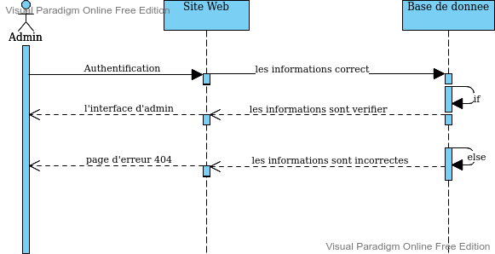
Diagramme de Séquence

Slide 16
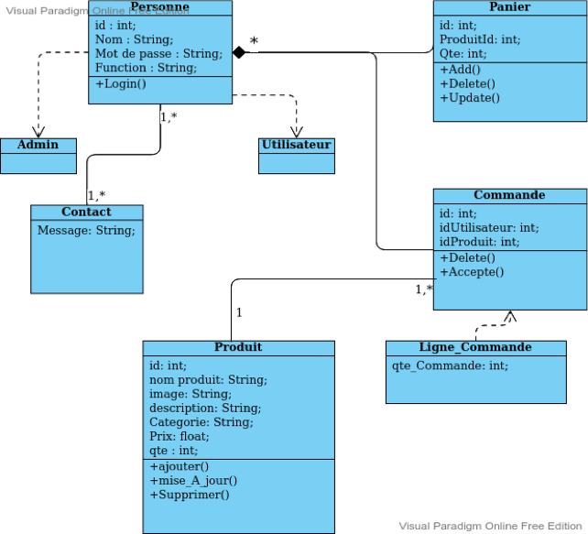
Diagramme de classe

Slide 17
PLAN
Introduction
Problématique
Solution
Analyse et Spécification
Conception
Réalisation
Conclusion et Perspectives

Slide 18





Les Logiciel et Environnement
.

Slide 19
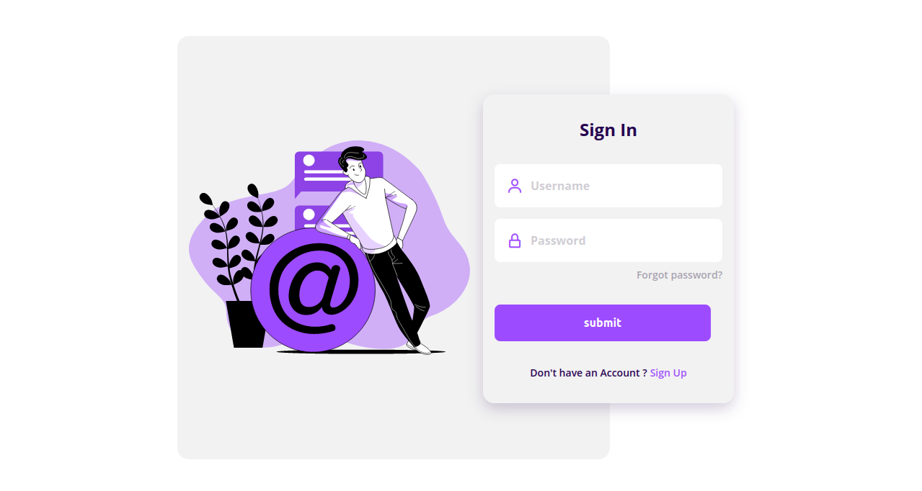
Interface Administrateur

Slide 20
PLAN
Introduction
Problématique
Solution
Analyse et Spécification
Conception
Réalisation
Perspectives

Slide 21
Finalement cette application est conçue pour être maintenue et améliorée suivant les besoins ultérieurs.
Perspectives

Slide 22
MERCI POUR VOTRE ATTENTION

